Slide 1
“BANA BİR PROBLEM VE 1 SAAT SÜRE
VERİLSE ,BU SÜRENİN
45 DAKİKASINI PROBLEMİ ANLAMAYA,
10 DAKİKASINI ÇÖZÜM YOLLARI ÜRETMEYE,
5 DAKİKASINI ÇÖZMEYE AYIRIRIM.”
EINSTEIN

Slide 2
ETKİLİ TEST ÇÖZME TEKNİKLERİ VE SINAV ANI STRATEJİLERİ

Slide 3
ETKİLİ TEST ÇÖZME TEKNİKLERİ

Slide 4
ETKİLİ TEST ÇÖZME TEKNİKLERİ
Test çözmede 3 unsur önemlidir:
Bilgi
Yorum
Hız

Slide 5
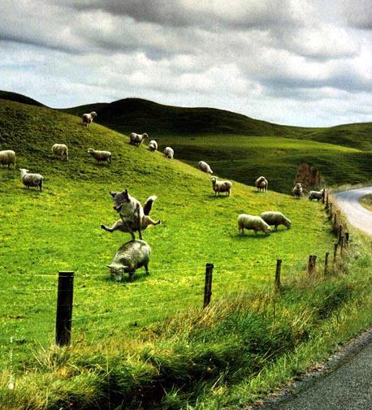
SORULARDAN
KORKMAYIN

Slide 6
ETKİLİ TEST ÇÖZME TEKNİKLERİ
Bilgi: Öğrenmeyle kazanılır. Tekrarlarla pekiştirilir.
Test çözme tekniğini kullanmanın temelini teşkil eder.
Yorum: Öğrenilen ve tekrarla pekiştirilen bilgiyle
ilgili düşünce geliştirme veya bilgiye farklı açılardan
bakabilme gücünü ifade eder. Test çözme tekniğinin
geliştirilmesini sağlar.
Hız: Kazanılan bilgiye ve elde edilen yorum gücüne
ait problemlerin zaman sınırlaması içinde
çözülmesidir. Hız, test çözerken zamanı etkili şekilde
kullanmanıza yardim eder.

Slide 7
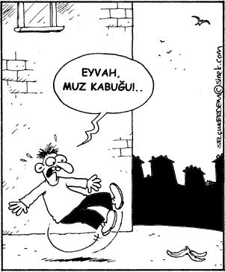
Denemelerde hep şu
konudan soru geliyor ve
ben onları
yapamıyorum. Gerçek
sınavda da gelirse
yapamam demeyin.
önyargılı olmayın.

Slide 8
ETKİLİ TEST ÇÖZME TEKNİKLERİ
Her sorunun kendine has mantığı vardır. Test
çözerken kendi mantığınızla değil, sorunun
mantığına göre hareket etmelisiniz.
Soru kökünün iyi okunup anlaşılması, daha sonra
cevabının düşünülmesi gerekir. Soru kökü
anlaşılmadan cevabı düşünmeye çalışmak hızı
düşürür. Zaman kazanmak için soruyu okumadan
cevap şıklarına koşmak sizi yanıltabilir.

Slide 9
ETKİLİ TEST ÇÖZME TEKNİKLERİ
Soruda sizden ne isteniyorsa ne eksik ne fazla, sadece
istenileni düşünmelisiniz. Bazı sorular sizin için çok kolay
gelir ve cevabin böyle kolay olmayacağını
düşünürsünüz. Halbuki bazen böyle kolay sorular
sormak da bu işin tekniğinin bir parçasıdır.
Her testte bilgi seviyesinin altında ve üstünde sorularla
karsılaşırsınız. Ancak testin genelini standart bilgi
birikimi ve yorum gücüyle çözülebilecek sorular
oluşturur. %10’u çok zor/çok kolay, %20’si zor/kolay
ve %40’i normal bilgi seviyesindedir.

Slide 10
ETKİLİ TEST ÇÖZME TEKNİKLERİ
Sorulara önyargılı yaklaşmayın. “Bu soru zor ben
yapamam; bu soru kolay cevap A şıkkı!” gibi zaman
kazanmaya yönelik aceleci davranışlar kazanmak yerine
kaybettirebilir.
Turlu soru çözme yöntemi, testteki her soruyu incelemenize
yardımcı olur. Cevaplandırılmayan soruları soru kitapçığında
bir işaret veya bir simgeyle simgelendirmek o soruların ikinci
turda daha kolay bulunmasını sağlar.
Hatalı okuma davranışları da önemli sıkıntılar yasamanıza
neden olabilir. Olumsuz bir ifadeyi olumlu olarak okumak,
soruyu veya cevabi hatalı düşünmenize sebebiyet verebilir.

Slide 11
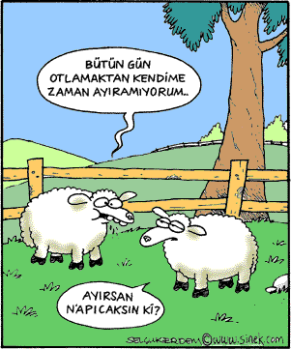
DENEME
SINAVLARINI
ÖNEMSEYİN
VE ZAMAN
AYIRIN

Slide 12
ETKİLİ TEST ÇÖZME TEKNİKLERİ
İnsan psikolojisi soru içindeki ifadeleri olumlu yönde algılamaya
eğilimlidir. Bu nedenle soru formlarında altı çizili veya kalın yazı
karakterli ifadeleri daha dikkatli okumalısınız.
Soru kökünün veya soru metninin uzun olusu sizin için daha fazla
ipucu anlamına gelir. Bu sebeple uzun metinli sorular daha kolay
çözülebilen sorular olarak algılanmalıdır.
Paragraf tipli sorularda genellikle paragraftan önce soru kökünün
okunması paragrafın ikinci defa okunması mecburiyetini önler. Soru
kökünü okuyan zihin, soruyu zihni hazırlıkla okuma eğiliminde olur.

Slide 13
ETKİLİ TEST ÇÖZME TEKNİKLERİ
YGS-LYS bütün soruları cevaplama mecburiyeti olan bir sınav değildir.
Biliyorsanız elbette cevaplandırmanızda mahsur yoktur. Ancak cevabı
konusunda tereddüt ettiğiniz soruları gelişigüzel cevaplandırmak fayda
değil, zarar verir. Unutmayın ki her soru, her net önemlidir. Bir soru sizi en
Az 20.000 kişinin üstüne de çıkarabilir, altına da düşürebilir.
Cevap şıklarından sorunun çözümüne gitmek de test tekniğinde önemli
bir yoldur. Yüzde yüz emin olmadığınız sorularda şıkları eleyerek doğru
cevaba yaklaşabilirsiniz. Cevap şıklarını elerken eğer 2 şıkka
indirebilmişseniz bunlardan birisini seçmenizde mahsur yoktur. Ancak
ikiden fazla şık cevap olabilecek nitelikteyse bu soruyu
cevaplandırmamanız, en azından sınavın sonlarına doğru soruya dönmek
üzere bos bırakmanız daha uygun olacaktır.

Slide 14
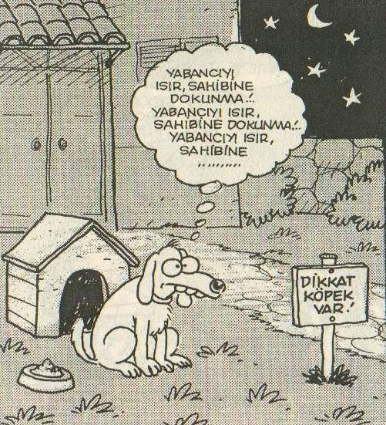
DENEME
SINAVLARINI
GERÇEK SINAVIN
BİR PROVASI GİBİ
GÖRÜN

Slide 15
ETKİLİ TEST ÇÖZME TEKNİKLERİ
Test çözerken sorunun doğru cevabini bulmak kadar önemli olan bir
diğer olay da cevap olmayacak şıkların tespitinin yapılmasıdır.
Böylece çözüm alternatiflerini daha netleştirir ve doğru şıkka
ulaşabilme hızınızı daha da arttırabilirsiniz.
YGS-LYS tipi sınavlarda hem psikolojik gerilimi yüksek olan hem de
içerik zenginliği bulunan sınavlardır. Bu sınavlarda test
çözümünü sekteye uğratan en önemli unsurlardan birisi, sınav
kaygısı ve bu yüksek kaygı seviyesinin soruları anlamayı ve
problemleri çözmeyi zorlaştırmasıdır. Test çözümü esnasında testte
yer alan konuların dışında düşünme süreçleri konsantrasyonu bozar.
Bu sebeple hangi testi çözüyorsanız, zihni yorgunluğunuz da o
konunun sınırları içinde olması gerekir.

Slide 16
ETKİLİ TEST ÇÖZME TEKNİKLERİ
Her derse ait test içeriği o dersin özelliklerini taşır.
Bu yüzden her ders için ayni test çözme mantığını
kullanmak hatadır. Her test için farklı test çözme mantığı
geliştirmeniz test tekniğinizin gelişmesine yardim eder.
Cevap şıklarında cevaba benzeyecek bazen iki, bazen
de üç şık bulunabilir. Bunlara çeldirici adi verilir.
Çeldiriciler ilk basta cevap gibi görünebilir ama ufak
bir zihni egzersizle doğru cevabi bulmanız mümkündür.
Bu tip sorularda cevap genellikle soru metninde saklıdır.

Slide 17
KENDİMİZE GÜVENELİM, GÜVENİMİZİ
DENEMELERLE TAZELEYELİM.

Slide 18
ETKİLİ TEST ÇÖZME TEKNİKLERİ
Test çözümünde kodlama da önemlidir. Soruyu kitapçık üzerinde çözmüş olmak o
soruyla isinizin bittiği anlamına gelmez. Soruyu doğru çözmek kadar optik forma
doğru kodlamak da önemlidir. Kodlama her sorudan sonra yapılmalıdır. Bu asla
bir zaman kaybı değildir. Çünkü kodlama için geçen süre bir ölçüde dinlenme
sürenizdir. Bu zaman dilimi içinde bir soruyla olan zihni bağınızı koparır, başka
soruya geçmek için zamanın geldiğini düşünürsünüz. Bu bilinçdışı bir faaliyettir.
Ayrıca sınavın ilerleyen diliminde bos cevap kağıdı görmek yerine dolu cevap
kağıdı görmek kendinize güven duymanıza yardim eder. Zaman kazanacağım diye
kodlamayı sona bırakmak sınav sonrası yorgunluk ve dikkat dağınıklığının
fazlalığı nedeniyle hatalı veya eksik kodlama riskini arttırır, kaydırma yapmanıza
yol açabilir. Her yıl % 0,5 adayın kaydırma hataları nedeniyle mağdur olduğunu
unutmayınız

Slide 19
ETKİLİ TEST ÇÖZME TEKNİKLERİ
Testi iyi çözmek için sadece doğruları bilmek yeterli değildir.
Verilen zaman dilimi içinde bu doğruları bulmanız gereklidir.
Bu nedenle her bir soruya ne kadar zaman harcanması
gerektiği bastan planlanmalıdır.
Çok sorulu testlerde turlu soru çözme yöntemi, bilinen
soruların çözümünü hızlandırır. Bilinmeyen sorularla zaman
kaybını önler. Ayni zamanda zorluk derecesi yüksek sorulara
bakmayı ve bu sorular için daha fazla zaman kullanmasını
sağlar.
Zaman kazanmak için soru metni ve kökünü okumadan
cevap şıklarına koşmak sizi yanılgılara düşürebilir.

Slide 20
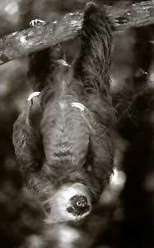
SORULARA
DEĞİŞİK
AÇILARDAN
BAKMAYA
ÇALIŞIN.

Slide 21
ETKİLİ TEST ÇÖZME TEKNİKLERİ
Soruları okurken hızınızı kesecek davranışlar olabilir. Mesela sesli okuma
alışkanlığı, dudak kıpırdatarak okumaya çalışmak, okunan her ifadenin altını
çizmek gibi. Hızlı okuma teknikleri kullanılmalı ve sınav öncesi okuma
egzersizleriyle okuma hızınızı arttırmalısınız. Soru cümlesini ve metni
Okurken kelimeleri tek tek okuma yerine gruplandırarak okuyun. Hızlı
okuma hem anlamayı kolaylaştırır hem de daha az yorulmanızı sağlar. Bir
diğer faydası da dikkatimizi daha çok toplamamıza yarar.
Sınavda zaman kullanımını en fazla zora sokan bildiklerimizi ve
bilmediklerimiz değil, biraz bildiğimiz ya da tereddüt ettiğimiz sorulardır. Bu
yüzden soruyla inatlaşmak, “bu soruyu çözmezsem ölürüm!” mantığı testin
sonunda hüsrana uğrama riskini artırabilir.

Slide 22
ETKİLİ TEST ÇÖZME TEKNİKLERİ
Soru içinde geçen ipuçlarından faydalanmayı bilin. Bunlar altı çizili,
koyu puntoyla yazılmış, tırnak içinde, değildir, olmaz, her zaman,
hiçbir zaman, bütün, zaman zaman, yoktur, vardır, birbirinden farklı,
birbirine benzer, eşdeğer, birden fazla, ayrı ayrı, iç içe, yan yana,
ikisi bir arada, ana düşünce, yan düşünce, benzer düşünce, asla,
genellikle, çoğu, vb. ipuçlarıdır.
Soruları okurken mutlaka kursun kalem kullanın ve önemli
İpuçlarının altını çizin.
Öncelikle soru cümlesini okuyarak ne isteniyorsa altını çizin ve
aklınızdan geçirin. Sonra metin kısmını okuyarak soruda sizden
istenen kelimelerin altını çizin. Daha sonra şıkları elemeye başlayın.

Slide 23
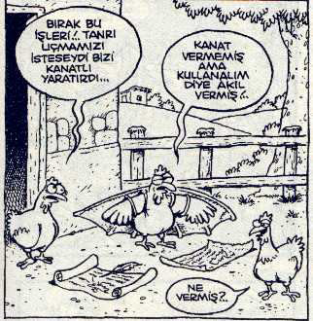
YAPABİLDİKLERİNİZİ
BİLİN HER
DENEMEDEN DERS
ÇIKARIN.

Slide 24
ETKİLİ TEST ÇÖZME TEKNİKLERİ
Uzun paragraf sorularını cevaplandırırken soru cümlesini okuduktan
sonra paragraftan bir cümle okuyarak şıkları eleme yöntemini
kullanarak ve bunu paragraf bitene kadar devam ettirerek de
çözebilirsiniz.
Her soru üzerinde mutlaka işlem yapın, sonuca ulaşamadığınız
zaman işlemi sondan başlayarak kontrol ediniz.
İki şık arasında kaldığınız zaman; öncelikle soru cümlesini tekrar
okuyun, sonra iki şıktan size en kuvvetli geleni okuyarak metne geçin.
Ulaşmak istediğiniz sonucu bulduğunuz zaman doğru cevap bu şıktır.
Eğer bulamadıysanız doğru cevap diğeridir. Hemen diğer seçeneği
işaretleyin.

Slide 25
ETKİLİ TEST ÇÖZME TEKNİKLERİ
Her test bölümü arasında mutlaka en az üç dakika verilmeli,
bu arada gözler dinlendirilmeli, vücut hareket ettirilmelidir.
Kan dolaşımı hızlandırılmalı, beynin ihtiyaç duyduğu enerji,
kan dolaşımı sayesinde verilmelidir.
Çok soru çözün. Bir günde çözebileceğiniz soru sayısını
belirleyip her 15 günde bir soru sayısını arttırın. Böylece çok
sayıda soru çözüp, ÖSYM”nin yaptığı sınavlardaki soru
tiplerini yakalarsınız.
YGS- LYS ye kadar son 10-15 yılda çıkmış
soruların çözülmesi, sınav sorularına aşinalığınızı artıracaktır.

Slide 26
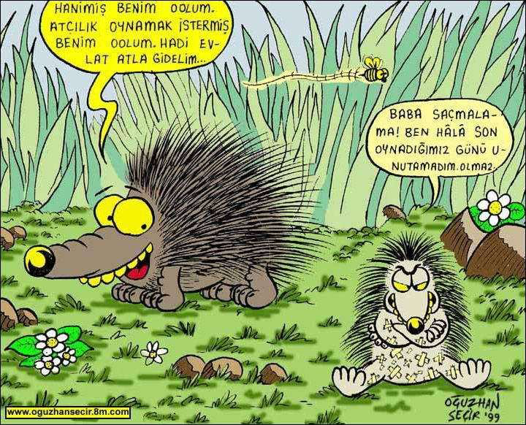
GEÇMİŞ
OLUMSUZLUKLARDAN
DERS ALIP, ONLARI BİR
KENARA İTELİM
HER SINAVDAN BİR
DERS ÇIKARALIM

Slide 27
SINAV ANI STRATEJİLERİ
Sınav saatine yakın kalkıp telaş-kaygı yaratmayın. Daha
da erken kalkıp besleyici; enerji verici bir kahvaltı yapın.
( hafif bir müzik dinleyerek yapılması rahatlatabilir )
Sınavda gerekli belgeleri, en az iki adet yumuşak uçlu
kursun kalemi, yumuşak kaliteli bir silgiyi ve bir kalem
tıraşı ( kullanılışını önceden deneyin ) alarak sınav yerine
30-45 dk. önce gidin. (Daha önce gitmeniz heyecanınızı
artırabilir)
Sınavı başaracağınızı kendinize telkin edin.
Bu sınava bir tek siz girmiyorsunuz. Orada var olan diğer
kişilerin durumu da sizinki gibidir.
Sınav başlamadan önce, tuvalet, su gibi ihtiyaçlarınızı
karşılayın.

Slide 28
SINAV ANI STRATEJİLERİ
Görevlilerce sınavda yapılacak açıklamaları iyi bir
şekilde dinleyin, anlayamadığınız yerleri sorun.
Size verilecek olan cevap kağıdıyla ilgili kodlamaları
dikkatli ve eksiksiz olarak doldurun. Verilen cevap
kağıdının adınıza düzenlenip düzenlenmediğini,
kitapçık türünü ve TC Kimlik numarasının size ait
olup olmadığını kontrol edin (Değilse görevlileri
uyarın).
Size verilecek olan cevap kağıdının ilgili kısmını
imzalamayı unutmayın.
Soru kitapçığı üzerine, adınızı – soyadınızı, TC Kimlik
numaranızı ve sınav salon numarasını yazınız.

Slide 29
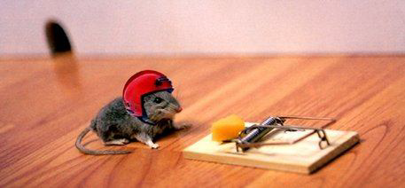
Sınavdan ve başarısızlıktan korkmayın
Başarısız olmaktan
korkmayın.
Unutmayınız ki
korku başarıyı
artırmaktan çok
azaltır.

Slide 30
SINAV ANI STRATEJİLERİ
Soru kitapçığı üzerindeki açıklamaları okuyup,
sayfaların eksik olup olmadığını, kitapçık türünün ön
sayfada yazılı olan ile iç sayfalarda yazılı olanların
ayni olup olmadığını kontrol edin.
Tercih edeceğiz yüksek öğretim kurumu hangi puan
türünden örgenci alacaksa o puan türünün
hesaplanmasında ağırlığı oluşturan testten
cevaplamaya başlayın. Sizin için ağırlığı olan testin
en iyi bildiğiniz konularından başlamanız moral ve
zaman açısından fayda sağlar. En iyi bildiğiniz
testten başlamanız da moralinizin artmasını
sağlayabilir.

Slide 31
SINAV ANI STRATEJİLERİ
Teste başlamadan önce o bölüme ait açıklamaları
okuyarak o teste ve diğer teste ne kadar zaman
ayırmanız gerektiğini belirleyin.
Zaman yetmez diye bir şey düşünmeyin. Çünkü size
verilen toplam süre mutlaka soruların çözümlerine
göre görevlilerce hesaplanarak belirlenmiştir. Herkes
eşittir. Kimseye size verilenden fazla süre verilmiyor.
Zaman yetmemesi soruların cevaplarını bilip
bilmemeye, çabuk yada geç bulmaya bağlıdır. O
zaman şunlara dikkat etmelisiniz;

Slide 32
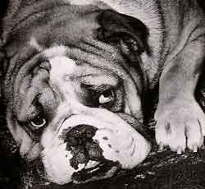
SONUÇ NE
OLURSA OLSUN
MORALİNİZİ
BOZMAYIN.

Slide 33
SINAV ANI STRATEJİLERİ
Soruyu dikkatlice okuyup anlamaya çalısın.
2. Esas olanın bildiklerinizi yakalamak olduğunu
düşünün. Bir iki tekrarla anlayamadığınız,
cevabini bulamadığınız soruya bırakıp sonraki
soruya bakin. Böylelikle oyalanmamış
olursunuz . Bildiklerinizi tam yaptıktan sonra
mutlaka sınavın son saatlerinde artı zamanınız
olacaktır. Atladığınız sorulara bu zamanda
bakmanız avantajlı olacaktır.

Slide 34
SINAV ANI STRATEJİLERİ
İlk planda çözemediğiniz soruların yanına
bazı şekiller yaparak atlayınız. Mesela;
! : İlk hamlede çözemedim, ama konuyu biliyorum.
!! : Zaman alici soru, ama herhalde çözerim.
!!! : Zor soru, herhalde çözemem.
Bunu yaptığınız takdirde sınavın sonlarına
doğru, artan vakitte önce “!” işaretli soruları,
sonra “!!” işaretli soruları, daha sonra da “!!!”
işaretli soruları çözmeye çalısınız.
Altı çizili veya koyu yazılı kelimeye dikkat edin.

Slide 35
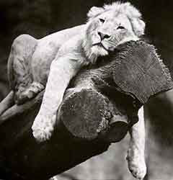
DENEME
SINAVLARI SİZİ
ÜMİTSİZLİĞE
İTMESİN.

Slide 36
SINAV ANI STRATEJİLERİ
Soru kökleri sorunun anlaşılmasında önemli yer tutar;
“..........değildir?” , “........yoktur?” , "............beklenmez?" ,
".........olamaz?"
“..........en önemlidir?” gibi.
Soruyu anlayamadığınız zaman önce soru kökünü sonra
seçenekleri okuyun. Daha sonra da, seçeneklerin
ışığında soruyu bütünüyle inceleyin.
Uzun sorulardan korkmayın çünkü bu tür sorular iyi
açıklanmıştır. “Uzun soru”, “zor soru” demek değildir.
Paragraf ya da parçaya bağlı sorularda önce alttaki
soruyu okuyun. Böylece paragrafta ne aradığınızı
bilebilirsiniz.

Slide 37
SINAV ANI STRATEJİLERİ
Soruların zorluk dereceleri şöyledir; çok kolay % 10 ,
kolay % 20 , normal % 40, zor % 20 , çok zor % 10
seklindedir. Buna göre tüm soruları cevaplamaya
bilirsiniz. Bu da doğaldır. Normal +kolay+çok kolay
olan derecedeki soruları yapmanız demek soruların %
70’ini başarmanız demektir. ( zaten bilinen sorular kolay
demektir. )
Sorulardaki sekil gibi şeyleri tekrar çizerek zaman
kaybetmeyin.
Sınav sırasındaki dikkatiniz dağılabilir. Soruyu tekrar
okumak yerine dikkatinizi toplamak için kalemi bir süre
bırakıp 10-15 sn. dinlenin. (derin nefes alma, gözleri
kapama gibi )

Slide 38
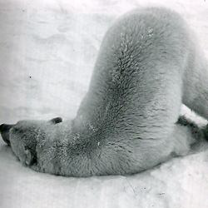
SINAVLARDA
TERS KÖŞEYE
YATABİLİRSİNİZ
AMA HER
SINAVDA YENİ
ŞEYLER
ÖĞRENİRSİNİZ.

Slide 39
SINAV ANI STRATEJİLERİ
İlk doğru gördüğünüz seçeneği hemen işaretlemeyin, tüm
seçenekleri okuyun. Çünkü en doğrunun istendiği bir soru ise ilk
seçtiğiniz ne kadar doğru olsa da en doğru olmayabilir.
İşaretleme yaptığınız cevap bölümünün çözdüğünüz testle ayni
olduğundan emin olun. Örneğin Türkçe sorularının yanıtlarının
cevap kağıdında matematik bölümüne kodlanması gibi…
Cevap kağıdının doğru yerlerine, kaydırma yapmadan kodlama
yapın. Bunun için soru kitapçığındaki her sayfa için şu işlemi
yapın;
Önce o sayfadaki soruların cevaplarını soru kitapçığı üzerinde
işaretleyin, sonra o sayfadaki sorular bitince cevapları cevap
kağıdına topluca işaretleyin. Sonra da bir sonraki sayfada yer
alan sorulara bakin. Yani kodlamalarınızı sayfa sayfa yapınız.

Slide 40
SINAV ANI STRATEJİLERİ
Ard arda ayni şıkkı 4’ten fazla işaretlediyseniz
cevaplarınızı bir daha kontrol ediniz. Sınavlarda
doğru seçenekler genellikle eşit olarak dağıtılır.
Ancak doğru şıklar belli bir sıra takip etmez.
Sınavda 4 test olduğunu unutmayınız. Bu nedenle
hangi puan türünden tercih yapacaksanız o puan
türünün gerektirdiği testleri çözünüz.
Çözemediğiniz sorularla moralinizi bozmayınız.
Moralinizi bozduğunuzda diğer sorular çözerken
konsantrasyon sorunu yasayabileceğinizi
unutmayın.

Slide 41
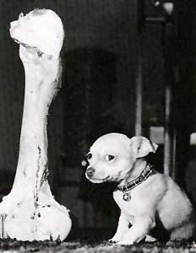
SORULAR
BOYUNUZU
AŞSADA
KORKMAYIN.

Slide 42
SINAV ANI STRATEJİLERİ
Yanlış cevapların, doğrulardan götürecegini hepiniz biliyorsunuz.
Bu nedenle kesinlikle bilmediklerinizi bir takim oyunlarla ( kura
çekme gibi ) işaretlemeyin. Ancak, emin olmadığınız sorular için
önce doğru olmayanları eleyin. Yanlış şıkları elemek isinizi
kolaylaştırabilir. En az iki seçeneğe indirgediğinizde doğruyu
bulmanın daha kolay olacağını bilin. Bir soruda yer alan
doğruyu bulma ihtimali 5´ te 1’ dir. Demek ki rastgele
işaretleyerek yanlışı bulmak daha kolay.
Sayısal sorularda mutlaka işlem yapınız.
Cevabi hatırlayamadığınızda telaşlanmayınız. İşaret koyarak bir
diğer sayfaya geçerken bilip de hatırlayamadığınız soruya tekrar
bakin. Yine hatırlayamazsanız vaktiniz kaldığında geri
döneceksiniz.

Slide 43
SINAV ANI STRATEJİLERİ
Bir bölümden diğer bir bölüme geçerken zaman
kaybetmeden zihninizi ve bedeninizi dinlendiriniz.
Gözlerinizi kapatarak derin nefes alabilir ve bu testin çok
iyi geçeceği telkinlerinde bulunabilirsiniz.
Yorulduğunuz zaman bedensel egzersiz yapın (Ses
çıkarmadan, kollar, ayaklar ve başınızı hareket
ettirebilirsiniz).
Sik sik saate bakmak yerine bölümler arasında saatinize
bakiniz. Çok sik saate bakmak sizi telaşlandırabilir.
Özellikle alanınızla ilgili tüm sorulara bakin. İyi
bilmediğiniz konuların sorularından bile puan
çıkartabilirsiniz.

Slide 44
SINAV ANI STRATEJİLERİ
Sınav süresince moraliniz bozulduğunda,
konsantrasyonunuz dağıldığında ve yorgunluk
hissettiğinizde nefes egzersizi yapabilirsiniz. Bunun
için 10-15 saniye arkanıza rahatça yaslanarak
derince nefes alin ve aldığınız nefesi bir miktar
içinizde tutarak burnunuzdan yavaşça verin.
Sınav bitiminden kısa bir süre önce hızlıca
kodlamalarınızı kontrol edebilirsiniz.
Yukarıda yer alanların dışında aklınıza takılan
diğer hususları sınav öncesinde rehber öğretmeninize
danışabilirsiniz.

Slide 45
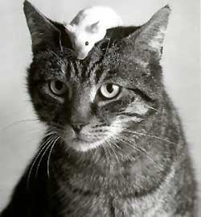
SINAVLARDAN
HİÇ BİR ZAMAN
KORKMAYIN.

Slide 46
DİNLEDİĞİNİZ İÇİN TEŞEKKÜRLER

